Slide 1

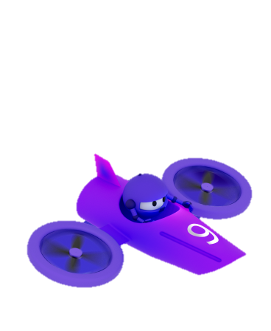

.NET Conf 2024 - Ukraine
Vladislav Antonyuk
Rostyslav Skrypnik
Notes:
Hello everybody! My name is Vladislav. I am a Software developer. Despite I mostly work on ASP.NET projects, I also enjoy developing cross-platform applications. Today we will talk about .NET MAUI.

Slide 2
World Explorer - uncovering the World with Every Step!
AI-Powered Exploration
Comprehensive Place Descriptions
Nearby Recommendations
Personalized Experience
Notes:
Подорож - це не просто досягнення пункту призначення; це досвід, пізнання та спогади, які ви створюєте по дорозі. З додатком World Explorer ви можете додати персонального гіда у свою кишеню простим натисканням кнопки. Використовуйте потужність штучного інтелекту, щоб відкрити секрети будь-якого місця у всьому світі.

Slide 3
Архітектура проєкту
Monolith
Modular Monolith
Clean Architecture
Vertical Slice Architecture

Slide 4
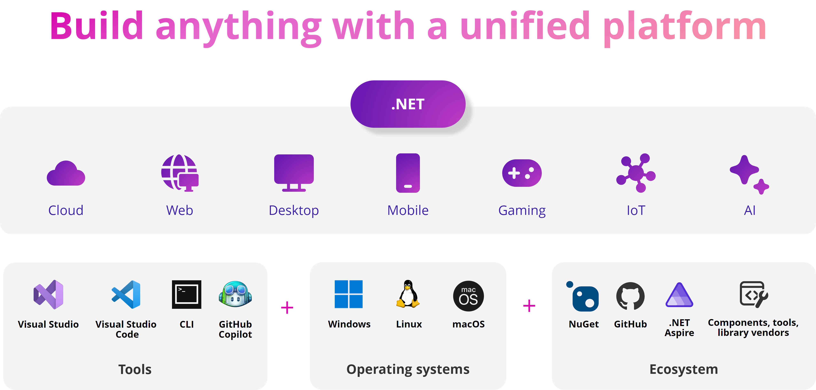
Огляд новинок .NET 9
https://devblogs.microsoft.com/dotnet/announcing-dotnet-9/

Slide 5
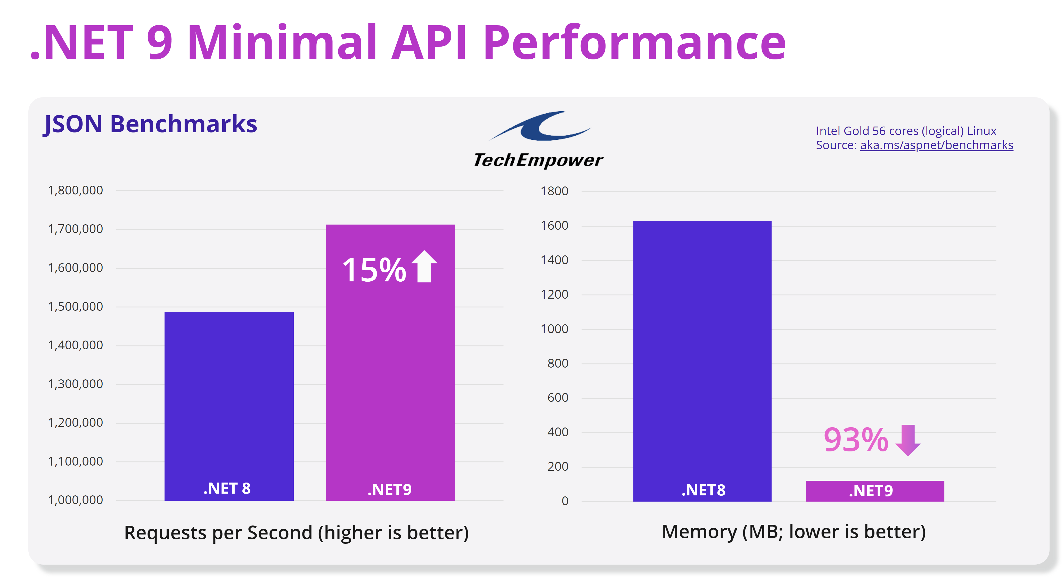
Огляд новинок .NET 9

Slide 6
Огляд новинок .NET 9
HybridCache library in ASP.NET Core
The new HybridCache is a better version of the IDistributedCache and IMemoryCache interfaces, making adding cache code more straightforward.
If you used IDistributedCache, you know that before setting a value in the cache, you have to deserialize the object to bytes of JSON — the same for getting value from the cache. Also, when many threads concurrently hit the cache, you can get problems with cache misses.
The new HybridCache does all the required work for you. It also implements "Stampede protection," which refers to techniques used in software systems to prevent multiple processes, threads, or servers from overwhelming a resource or performing redundant work when accessing shared data or resources simultaneously.
To add HybridCache to your application, add the line:

Slide 7
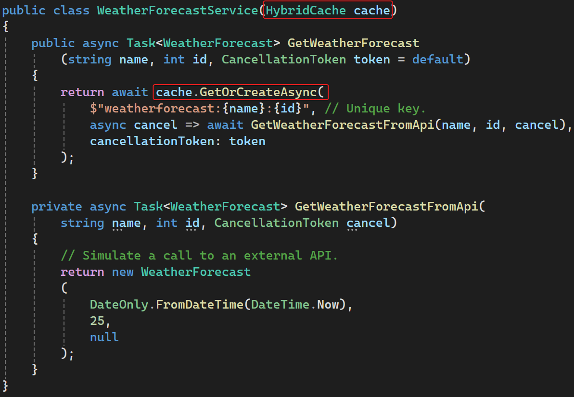
Огляд новинок .NET 9
HybridCache library in ASP.NET Core
Then, usage of the cache is simple.

Slide 8
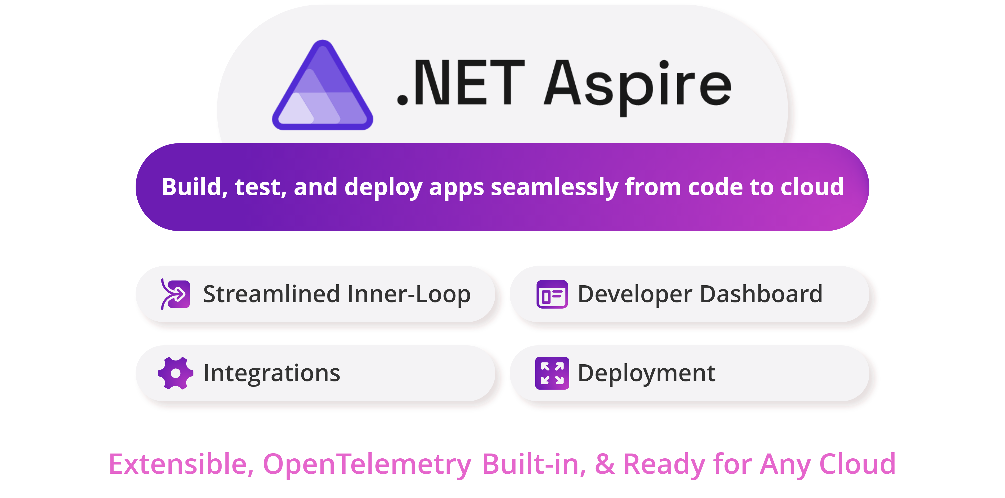
Представлення .NET ASPIRE

Slide 9
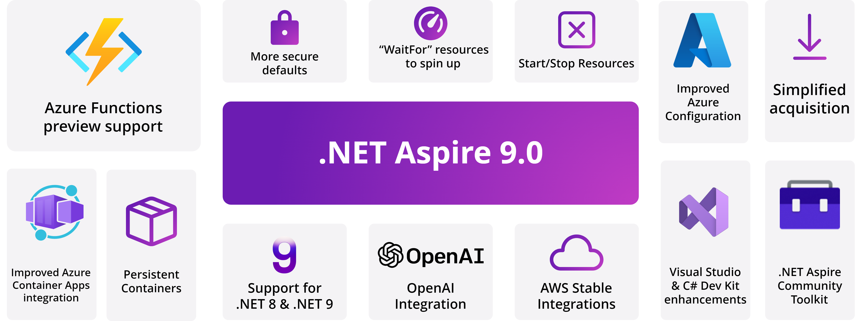
Представлення .NET ASPIRE

Slide 10



Кросплатформні фреймворки для UI
.NET MAUI
Uno Platform
Avalonia UI

Slide 11
Кросплатформні фреймворки для UI
.NET MAUI
Uno Platform - .NET MAUI Embedding
Avalonia UI - AvaloniaMauiHybrid

Slide 12
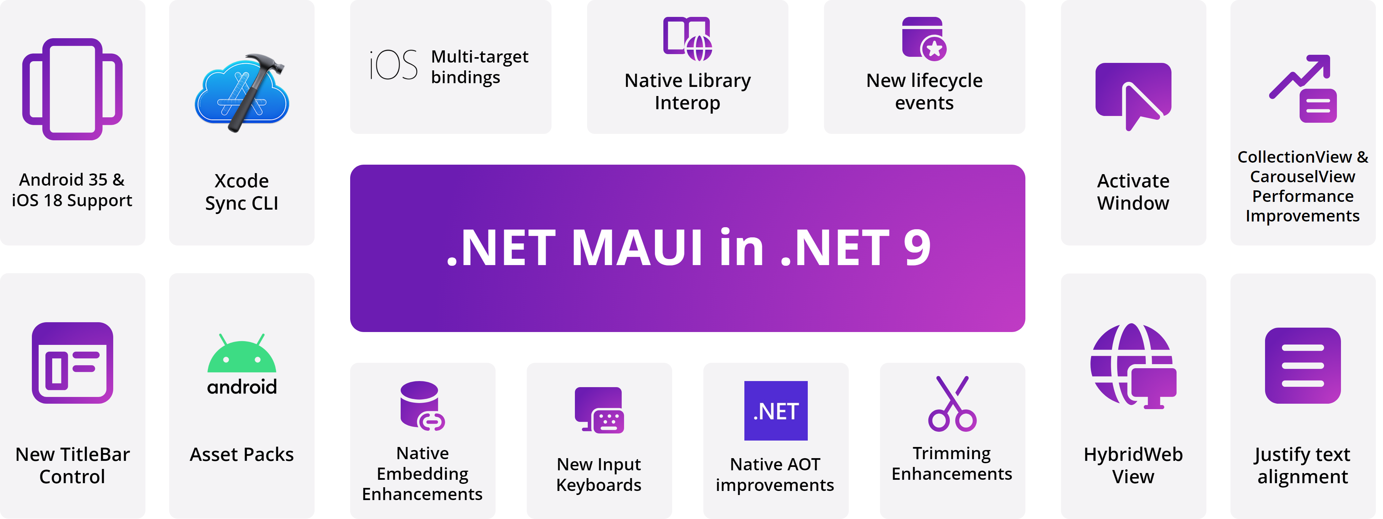
Кросплатформні фреймворки для UI

Slide 13
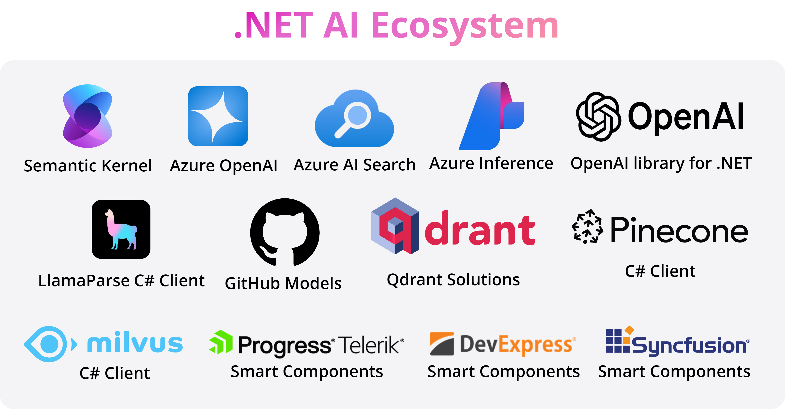
Штучний інтелект та .NET

Slide 14
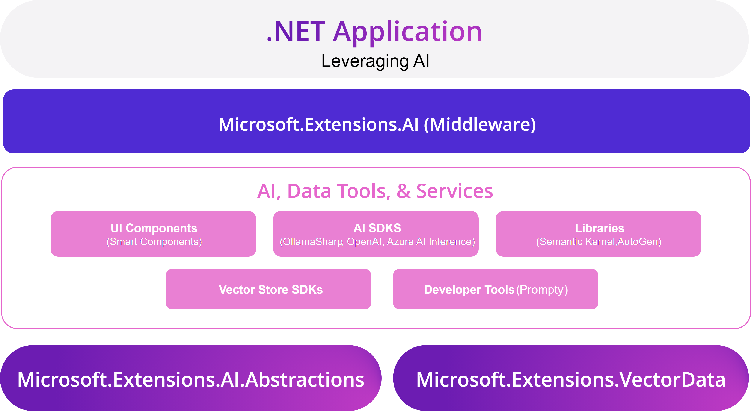
Штучний інтелект та .NET

Slide 15
EF Core та Spatial Data
Spatial data represents the physical location and the shape of objects. Many databases provide support for this type of data so it can be indexed and queried alongside other data. Common scenarios include querying for objects within a given distance from a location, or selecting the object whose border contains a given location. EF Core supports mapping to spatial data types using the NetTopologySuite spatial library.

Slide 16

GraphQL в .NET
text

Slide 17
SAGA та механізми Inbox/Outbox

Slide 18
Процес деплою в маркетплейси

Slide 19
Links and Samples
World Explorer
.NET MAUI docs
.NET MAUI repo
The first project with .NET MAUI
CommunityToolkit.Maui
MauiSamples
Gerald Versluis YouTube
James Montemagno YouTube

